Slide 1
ПРЕЗЕНТАЦИЯ БЕРЕЖЛИВОГО ПРОЕКТА «СОВЕРШЕНСТВОВАНИЕ ПЛАНИРОВАНИЯ РАБОТЫ АДМИНИСТРАТИВНО-УПРАВЛЕНЧЕСКОГО ПЕРСОНАЛА ТЕХНИКУМА НА МЕСЯЦ»
Департамент образования Белгородской области
Областное государственное автономное
профессиональное образовательное учреждение
«Яковлевский политехнический техникум»
Директор ОГАПОУ ЯПТ
Непорожняя Галина Викторовна
г. Белгород, 2021 год
Notes:
Титульный слайд

Slide 2
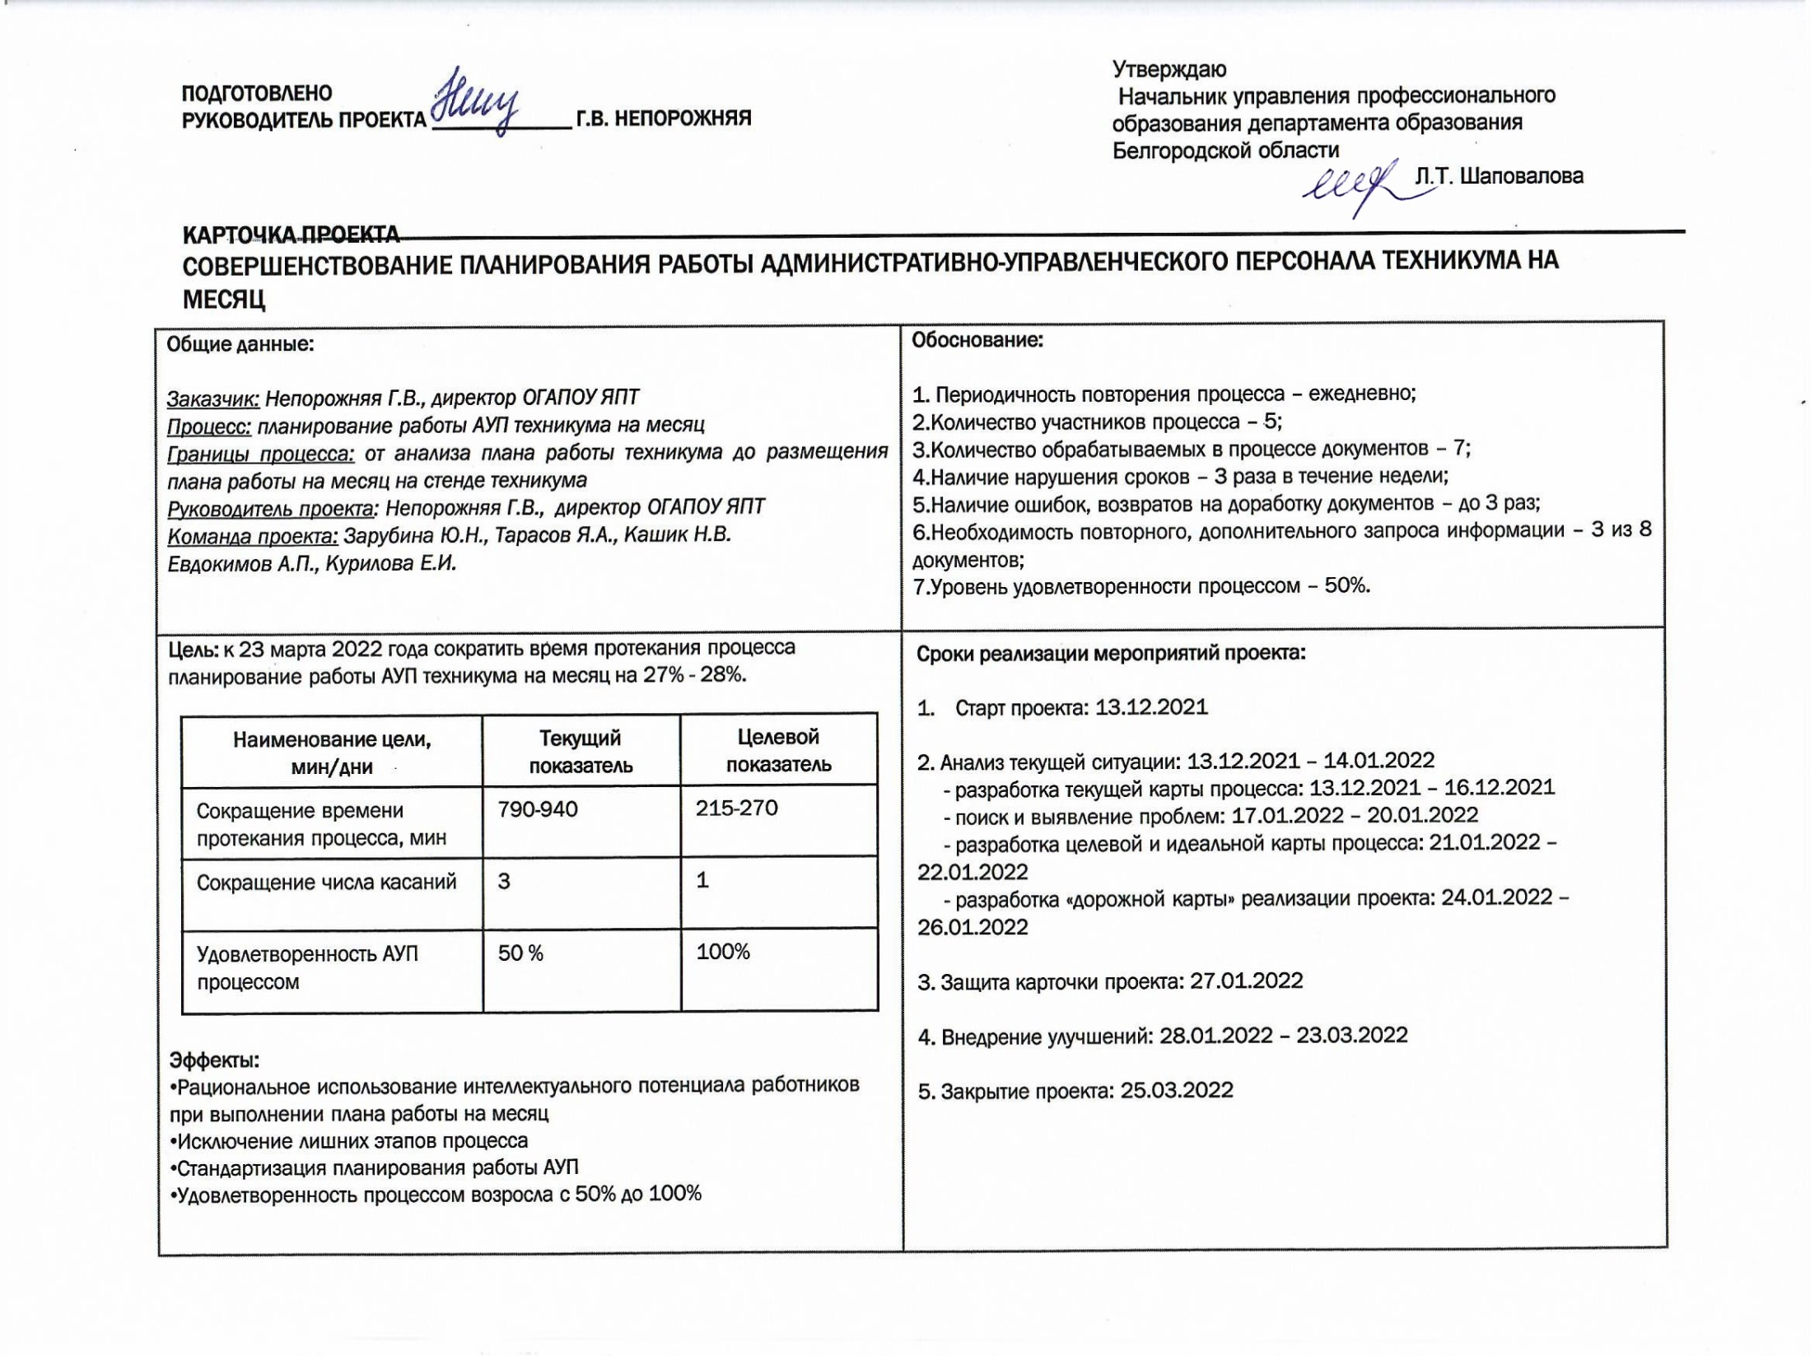

Slide 3
Введение в предметную област (описание ситуации «как есть»)
ОБОСНОВАНИЕ ВЫБОРА ПРОЦЕССА:
№ п/п
Проблемы*
Первопричины
Решения
1.
Потери времени на анализ плана работы техникума
Неэффективное использование сервера «Обмен»
Создание электронной базы планов работы членов АУП в сервере «Обмен»
2.
Потери времени на сбор планов работы в форме календарной сетки для уточнения и корректировки информации.
Расход времени (ожидание)
Неэффективное использование сервера «Обмен»
Создание электронной сетки плана мероприятий техникума в сервере «Обмен». Использование метода «канбан»
3.
Лишние касания
Неэффективное использование сервера «Обмен»
Создание электронной сетки плана мероприятий техникума в сервере «Обмен». Использование метода «канбан»
4.
Нерациональное распределение времени и интеллектуальных затрат при подготовке приоритетных мероприятий
Нет возможности для перераспределения обязанностей при выполнении плана работы
Использование метода «канбан»
5.
Отсутствие условий (отсутствие доски задач) для рационального использования интеллектуального потенциала работников при выполнении плана работы на месяц
Нет возможности для перераспределения обязанностей при выполнении плана работы
Создание Доски задач

Slide 4
КАРТА ТЕКУЩЕГО СОСТОЯНИЯ
Исполнитель
Описание шага процесса
Доработка Потери/проблемы
Продолжительность
Как есть 13.12.2021 < 940 мин.
Шаг 1
Шаг 2
Шаг 3
Шаг 4
Шаг 5
Шаг 6
Шаг 7
Шаг 8
Шаг 9
Работник АУП
Работник АУП
Секретарь руководителя
Директор
Директор, работники АУП
Работник АУП
Работник АУП, Секретарь руководителя
Директор
Работник АУП
Анализ плана работы
Составле-ние плана индивиду-ального работы в форме календарной сетки
Сбор планов работы в форме календарной сетки
Анализ планов работы.
Админи-стратив-ное совеща-ние
Оформление календарной сетки плана
Передача электрон-ного варианта календарной сетки для печати
Утверж-дение плана работы
Размещение плана работы на месяц на стенде техникума
280 -310 мин
160-175 мин
20-30 мин
250-300 мин
40-60 мин
10-20 мин
10-15 мин
10-15 мин
10-15 мин
Перечень потерь/проблем
1
Потери времени на анализ плана работы.
2
3
Потери времени на сбор планов работы в форме календарной сетки для уточнения и корректировки информации.
Расход времени (ожидание).
4
Лишние касания.
5
Нерациональное распределение времени и интеллектуальных затрат при подготовке приоритетных мероприятий.
6
7
Отсутствие условий (отсутствие доски задач) для рационального использования интеллектуального потенциала работников при выполнении плана работы на месяц
Потери времени при оформлении календарной сетки плана.
ВПП (время протекания процесса) – 790--940 мин.

Slide 5
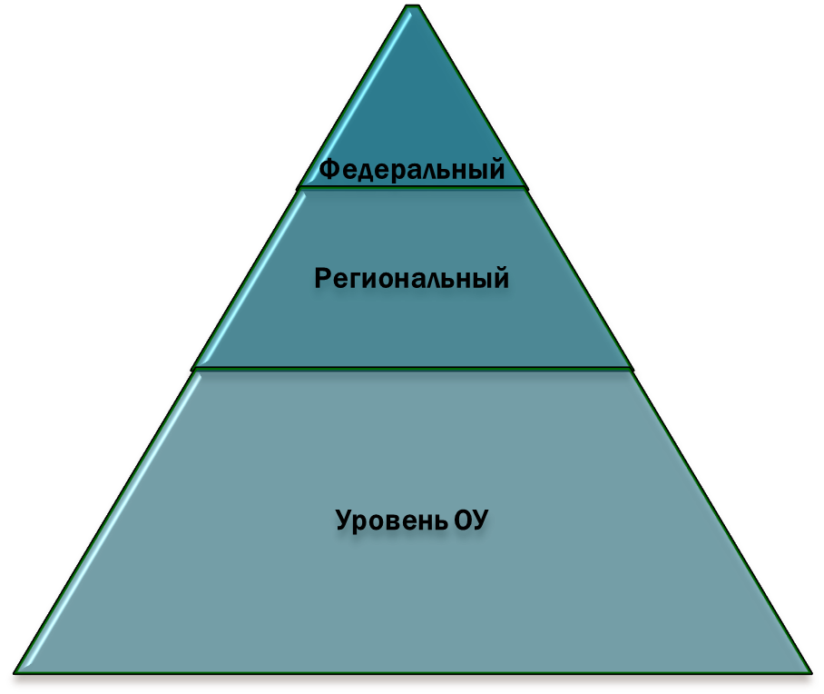
ПИРАМИДА ПРОБЛЕМ
ВВЕДЕНИЕ В ПРЕДМЕТНУЮ ОБЛАСТ (ОПИСАНИЕ СИТУАЦИИ «КАК ЕСТЬ»)
1.
Потери времени на анализ утвержденного плана работы.
2.
3.
Потери времени на сбор планов работы в форме календарной сетки для уточнения и корректировки информации.
Расход времени (ожидание).
4.
Лишние касания.
5.
Нерациональное распределение времени и интеллектуальных затрат при подготовке приоритетных мероприятий.
6.
7.
Отсутствие условий (отсутствие доски задач) для рационального использования интеллектуального потенциала работников при выполнении плана работы на месяц
Потери времени при оформлении календарной сетки плана.

Slide 6
КАРТА ИДЕАЛЬНОГО СОСТОЯНИЯ: 22.01. 2022
Исполнитель
Описание шага процесса
Доработка Потери/проблемы
Продолжительность
Шаг 1
Шаг 5
Шаг 9
Работник АУП
Работник АУП
Работник АУП
Анализ плана работы
Работа с КС плана по методу канбан:
определение приоритетных задач
Размещение плана работы на месяц на стенде техникума
ВХОД
ВЫХОД
17- 19 мин
5-7 мин
2-3 мин
ВПП (время протекания процесса) – 24 - 29 мин (89%-90%)

Slide 7
КАРТА ЦЕЛЕВОГО СОСТОЯНИЯ
Исполнитель
Описание шага процесса
Доработка Потери/проблемы
Продолжительность
Как будет на 25.03.2022 < 270 мин
Шаг 1 и 2
Шаг 7
Шаг 5
Шаг 8
Шаг 6
Работник АУП
Секретарь руководителя
Директор,
работники АУП
Работник АУП
Работник АУП
Анализ плана работы техникума
Оформление, печать электронного варианта календарной сетки (КС) плана работы АУП на месяц
Административное совещание.
Работа с КС плана по методу канбан:
определение приоритетных задач
Заполнение доски задач
Размещение плана работы на месяц на стенде техникума
160-180 мин
5-10 мин
40-60 мин
5-10 мин
5-10 мин
Шаг 3
Шаг 4
Шаг 9
30 мин
300 мин
15 мин
ВПП (время протекания процесса) – 215-270 мин (28% - 29%)

Slide 8
ЦЕЛЬ И РЕЗУЛЬТАТ ПРОЕКТА
Цель проекта:
К 25 марта 2022 года сократить время протекания процесса планирования работы АУП техникума на месяц на 29 %
Способ достижения цели:
Совершенствование процесса планирования работы АУП при использовании электронной календарной сетки мероприятий на месяц и метода «канбан»
Результат проекта:
Время протекания процесса не превышает 270 мин
Требования к результату:
Создана доска задач для работы со стикерами
Организована работа с календарной сеткой плана на месяц с использованием метода «канбан»
Рационально используется интеллектуальный потенциал работников при выполнении плана работы на месяц
Исключены лишние этапы процесса планирования
Стандартизировано планирование работы АУП
Проанализирован процесс удовлетворенности сотрудников техникума
Пользователи результатами проекта:
Сотрудники техникума

Slide 9
ОСНОВНЫЕ БЛОКИ РАБОТ ПРОЕКТА
№
Наименование
Длительность дней
Начало
Окончание
2021-2022 гг.
12
01
02
03
1.
Старт проекта: 13.12.2021
1
13.12.2021
2.
Анализ текущей ситуации:
19
13.12.2021
14.01.2022
2.1
разработка текущей карты процесса
4
13.12.2021
16.12.2021
2.2
поиск и выявление проблем
4
17.01.2022
20.01.2022
2.3
разработка целевой и идеальной карты процесса
2
21.01.2022
22.01.2022
2.4
разработка «дорожной карты» реализации проекта
3
24.01.2022
26.01.2022
3.
Защита карточки проекта
1
27.01.2022
27.01.2022
4.
Внедрение улучшений
36
28.01.2022
23.03.2022
4.1
Создание электронной сетки плана мероприятий техникума в сервере «Обмен»
4
28.01.2022
02.02.2022
4.2
Изучение метода «канбан» работниками АУП
4
28.01.2022
02.02.2022
4.3
Изготовление Доски задач
3
10.01.2022
12.01.2022
4.4
Организация работы при использовании метода канбан с электронной сеткой плана и доской задач
48
13.01.2022
23.03.2022
4.5
Анализ удовлетворенности сотрудников техникума
1
24.03.2022
24.03.2022
5.
Закрытие проекта:
1
25.03.2022
Итого
58
13.12.2022
25.03.2022

Slide 10
КОМАНДА ПРОЕКТА «СОВЕРШЕНСТВОВАНИЕ ПЛАНИРОВАНИЯ РАБОТЫ АДМИНИСТРАТИВНО-УПРАВЛЕНЧЕСКОГО ПЕРСОНАЛА ТЕХНИКУМА»
№
ФИО
Должность и основное место работы
Выполняемые в проекте работы
1.
Непорожняя Галина Викторовна
Директор ОГАПОУ «Яковлевский политехнический техникум»»
Куратор проекта (заказчик)
2.
Непорожняя Галина Викторовна
Директор ОГАПОУ «Яковлевский политехнический техникум»»
Руководитель проекта
3.
Зарубина Юлия Николаевна
Заместитель директора ОГАПОУ «Яковлевский политехнический техникум»
Администратор проекта
4.
Курилова Елена Ивановна
Заместитель директора ОГАПОУ «Яковлевский политехнический техникум»
Оператор мониторинга проекта
5.
Тарасов Ян Александрович
Заместитель директора ОГАПОУ «Яковлевский политехнический техникум»
Член рабочей группы
6.
Кашик Наталья Владимировна
Начальник планового отдела ОГАПОУ «Яковлевский политехнический техникум»
Член рабочей группы
7.
Евдокимов Александр Петрович
Заместитель директора ОГАПОУ «Яковлевский политехнический техникум»
Член рабочей группы

